Slide 1









UBND QUẬN DƯƠNG KINH
TRƯỜNG TIỂU HỌC ANH DŨNG
TIẾNG VIỆT
Bài 3: CHÚA TỂ RỪNG XANH

Slide 2
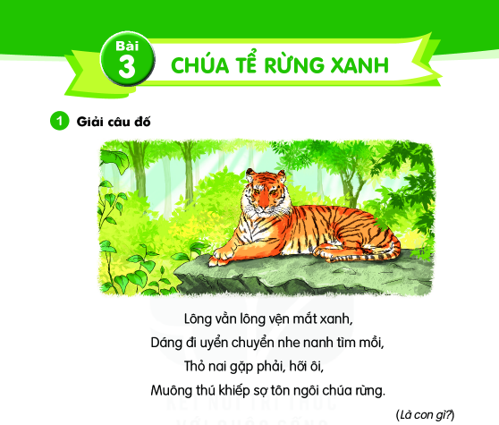
1. Giải câu đố
Lông vằn lông vện mắt xanh,
Dáng đi uyển chuyển nhe nanh tìm mồi,
Thỏ nai gặp phải, hỡi ôi,
Muông thú khiếp sợ tôn ngôi chúa rừng.
( Là con gì?)

Slide 3
Chúa tể rừng xanh
Hổ là loài thú dữ ăn thịt, sống trong rừng. Lông hổ thường có màu vàng, pha những vằn đen. Răng sắc nhọn, mắt nhìn rõ mọi vật trong đêm tối. Bốn chân khỏe và có vuốt sắc. Đuôi dài và cứng như roi sắt. Hổ di chuyển nhanh, có thể nhảy xa và săn mồi rất giỏi. Hổ rất khỏe và hung dữ.
Hầu hết các con vật sống trong rừng đều sợ hổ. Vì vậy, hổ được xem là chúa tể rừng xanh.
( Theo Từ điển tranh về các con vật)

Slide 4
Chúa tể rừng xanh
Hổ là loài thú dữ ăn thịt, sống trong rừng. Lông hổ thường có màu vàng, pha những vằn đen. Răng sắc nhọn, mắt nhìn rõ mọi vật trong đêm tối. Bốn chân khỏe và có vuốt sắc. Đuôi dài và cứng như roi sắt. Hổ di chuyển nhanh, có thể nhảy xa và săn mồi rất giỏi. Hổ rất khỏe và hung dữ.
Hầu hết các con vật sống trong rừng đều sợ hổ. Vì vậy, hổ được xem là chúa tể rừng xanh.
( Theo Từ điển tranh về các con vật)
1
2
3
4
5
6
7
8
9

Slide 5
Chúa tể rừng xanh
Hổ là loài thú dữ ăn thịt, sống trong rừng. Lông hổ thường có màu vàng, pha những vằn đen. Răng sắc nhọn, mắt nhìn rõ mọi vật trong đêm tối. Bốn chân khỏe và có vuốt sắc. Đuôi dài và cứng như roi sắt. Hổ di chuyển nhanh, có thể nhảy xa và săn mồi rất giỏi. Hổ rất khỏe và hung dữ.
Hầu hết các con vật sống trong rừng đều sợ hổ. Vì vậy, hổ được xem là chúa tể rừng xanh.
( Theo Từ điển tranh về các con vật)
1
2

Slide 6
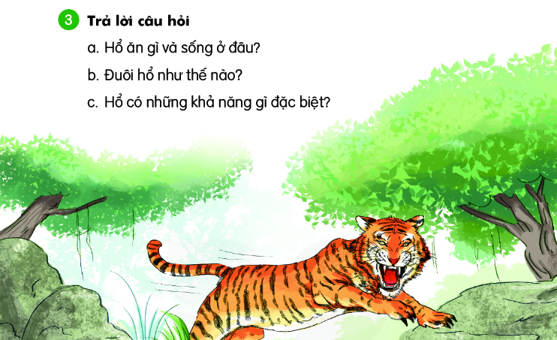
b. Đuôi hổ như thế nào?
c. Hổ có những khả năng gì đặc biệt?
a. Hổ ăn gì và sống ở đâu?

Slide 7
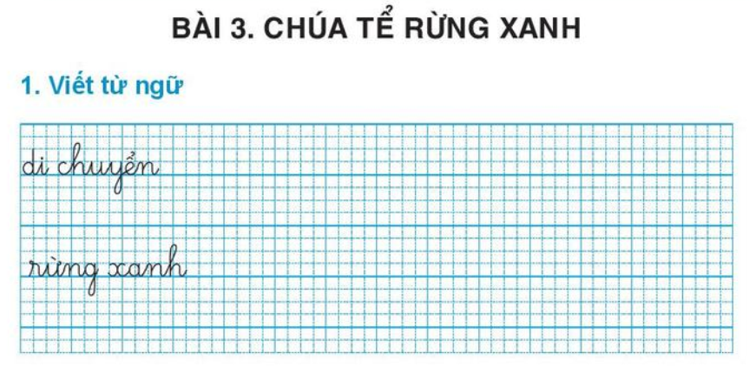

Slide 8
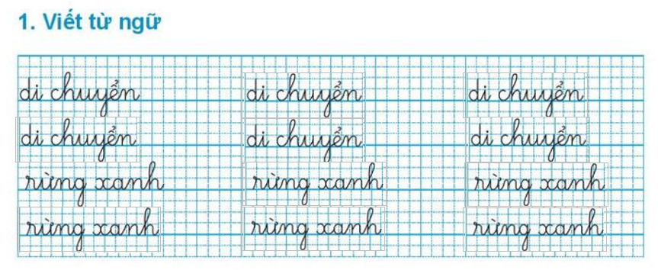

Slide 9
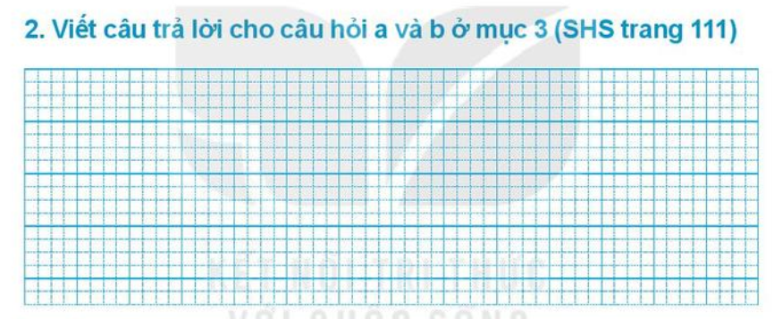
4. Viết câu trả lời cho câu hỏi a và b ở mục 3
thịt.
trong rừng.
* Hổ ăn …. và sống …..
dài và cứng như roi sắt.
* Đuôi hổ …..

Slide 10
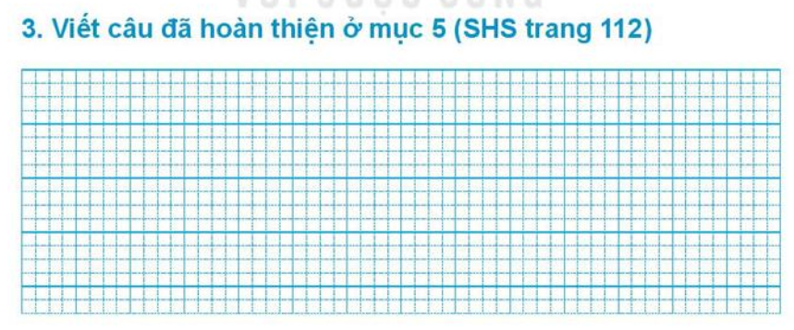
5. Chọn từ ngữ để hoàn thiện câu và viết câu vào vở
hung dữ
trong rừng
đêm tối
chúa tể
(…..)
a. Gấu, khỉ, hổ, báo đều sống
(…..)
b. Trong , hổ vẫn có thể nhìn rõ mọi vật.

Slide 11
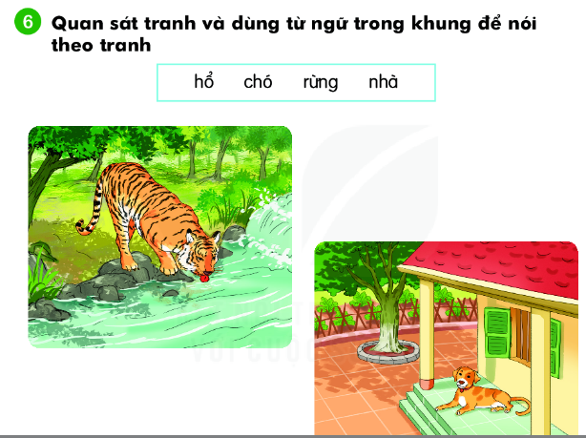
Quan sát tranh và dùng từ ngữ để nói theo tranh

Slide 12
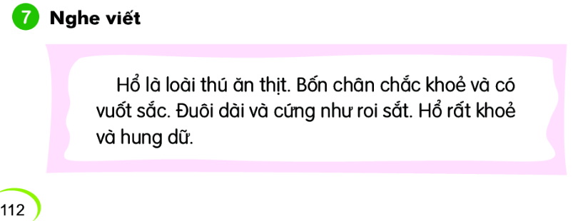
Nghe viết

Slide 13
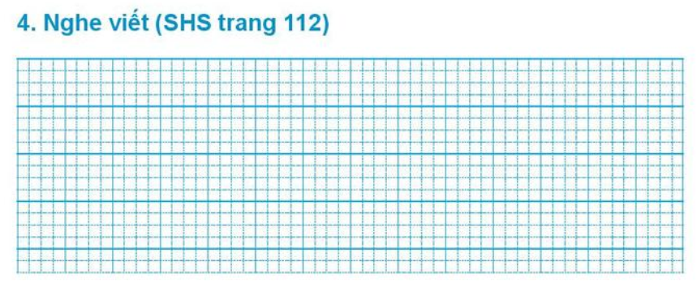

Slide 14


Slide 15
8. Tìm trong hoặc ngoài bài đọc Chúa tể rừng xanh từ ngữ có tiếng chứa vần ăt, ăc, oai, oay

Slide 16
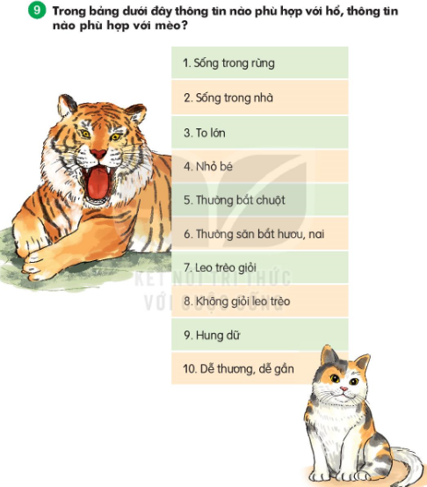

Slide 17
Thảo luận nhóm đôi
Thông tin phù hợp với mèo:
2. Sống trong nhà
4. Nhỏ bé
5. Thường bắt chuột
6. Giỏi leo trèo
10. Dễ thương, dễ gần
Thông tin phù hợp với hổ:
1. Sống trong rừng
3.To lớn
6. Thường săn bắt hươu, nai
8. Không giỏi leo trèo
9. Hung dữ

Slide 18
1. Con vật nào là chúa tể của rừng xanh ?
2. Nó ăn gì? Nó sống ở đâu ?
3. Nó có những khả năng gì đặc biệt ?

